Slide 1
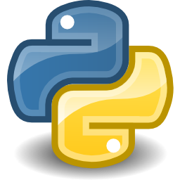
计算机导论实验课之
Python语言基础

Slide 2
课程描述
Python诞生于20世纪90年代初，是一种解释型、面向对象、动态数据类型的高级程序设计语言，是最受欢迎的程序设计语言之一。这节实验课课我们主要来介绍Python语言的基本情况和基础知识。

Slide 3
课程知识点
1 初识Python
2 开始Python编程
3 Python编辑器IDLE
4 Python的基本操作

Slide 4
1 初识Python
1.1 什么是Python
1.2 Python的特性

Slide 5
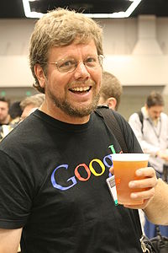
1.1什么是Python
之所以有python的出现，是因为Python的作者荷兰人吉多·范罗苏姆(Guido van Rossum)在学习和使用了其他语言（如：C/C++、Pascal、shell等）之后，希望能够得到一个既能够像C语言那样，能够全面调用计算机的功能接口，又可以像shell那样可以轻松的编程的语言。于是1991年，第一个Python编译器(同时也是解释器)诞生。它是用C语言实现的，从一出生，Python已经具有了：类(class)，函数(function)，异常处理(exception)，包括表(list)和词典 (dictionary)在内的核心数据类型，以及模块(module)为基础的拓展系统。
Python崇尚优美、清晰、简单，是一个优秀并广泛
使用的语言，是一个有着自己哲学的语言。有那么一
句关于python的座史铭：人生苦短，我用python。可
见使用python编程将是一件多么有趣的事情！

Slide 6
Python的发展历史
Python的意思是蟒蛇，由于作者是当时风靡全球的英国六人喜剧团体，巨蟒剧团（Monty Python）的忠实粉丝,所以，就把此计算机语言的名字叫做：Python
1991年，第一个Python编译器(同时也是解释器)诞生。
Python目前有两个版本，Python2.x和Python3.x，现阶段用的比较多的是Python3.x

Slide 7
1.2 Python的特性
简单、易学
面向对象、高层
丰富的库
Python
特点
解释性
可扩展、可嵌入
免费开源、可移植

Slide 8

这么强大！！！
赶紧开始吧！

Slide 9
2 开始Python之旅
2.1 下载和安装Python
2.2 Python数据类型
2.3 Python基础语法

Slide 10
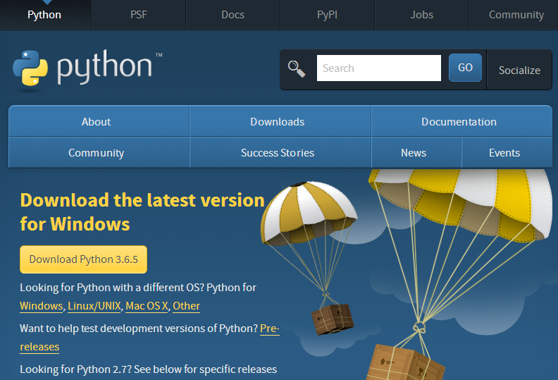
2.1 下载和安装Python
https://www.python.org/downloads/

Slide 11
下载、安装
可以根据资料中的介绍来安装，这里就不再说明了。

Slide 12
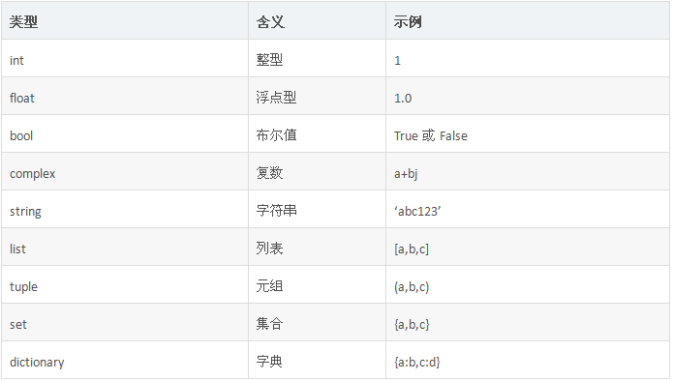
2.2 Python数据类型

Slide 13
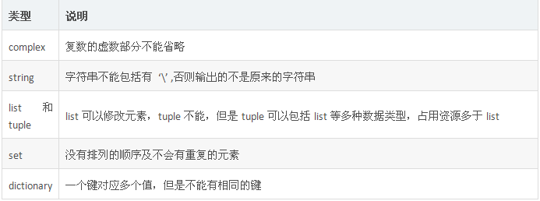
Python数据类型

Slide 14
2.3 Python语言的基础语法
语法格式和注释
变量定义和赋值。
关键字

Slide 15
2.3.1 语法格式
Python的语法格式和其它语言有所不同，它不是以花括弧、分号之类的符号来分割代码；而是以空格缩进来规定语法的。
这样的好处就是保证了代码结构的简明和规整。 一个简单的python语法：
def fun():
print （”Hello World1”)
print “Hello World3”
同一个缩进块中的内容，就相当于C语言里同一个花括号中内容的意思。

Slide 16
注释
单行注释使用 # 号：
# 第一个注释
Print(“Hello, Python!”) # 第二个注释
多行注释三个双引号或三个单引号：
“”“ 这是多行注释，使用双引号。 ‘’‘这是多行注释，使用单引号。

Slide 17
2.3.2 变量的定义和赋值
由于python是解释性语言且具有强类型转换的能力，所以python中变量不需要申明变量名和变量类 型；而是直接给变量赋值即可，如：
a = 4 ，b=‘a’, c=True, d=None
可以通过type方法来测试一下上面每个变量的类型。如：
type(a) ➔ int
type(c) → bool

Slide 18
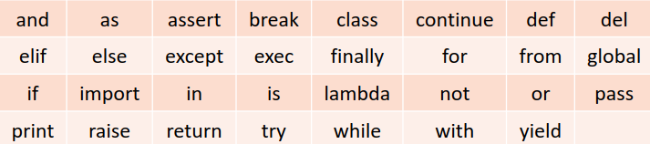
2.3.3 关键字
关键字是Python语言的关键组成部分，不可随便作为其他对象的标识符。在 IDE 中常以不同颜色字体出现。

Slide 19
3 Python编辑器IDLE
3.1 创建Python脚本
3.2 语法提示
3.3 运行Python程序

Slide 20
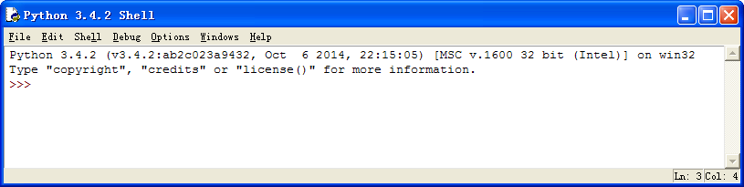
3.1 创建Python脚本
在开始菜单的所有程序中，选择Python 3.4分组下面的IDLE (Python 3.4 GUI - 32 bit)菜单项，打开IDLE窗口。

Slide 21
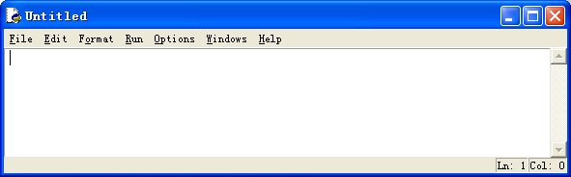
在菜单里依次选择File/New File（或按下Ctrl+N）即可新建Python脚本，窗口标题显示脚本名称，初始时为Untitled。编辑完成后保存即可。

Slide 22
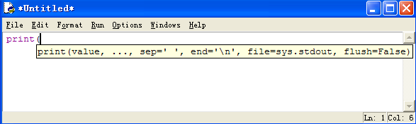
3.2 语法提示
IDLE还可以显示语法提示帮助程序员完成输入，例如输入“print(”，IDLE会弹出一个语法提示框，显示print()函数的语法。

Slide 23
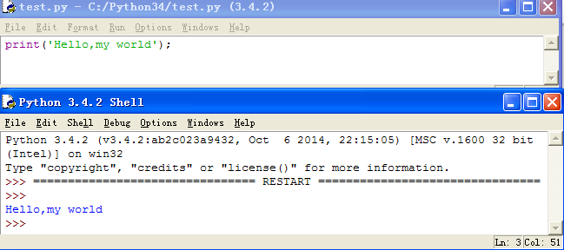
3.3 运行Python程序
在菜单里依次选择Run / Run Module（或按下F5）可以在IDLE中运行当前的Python程序。

Slide 24
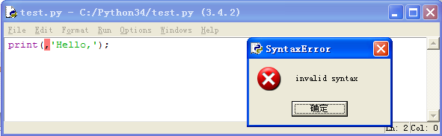
语法错误
如果程序中有语法错误，运行时会弹出一个invalid syntax。然后一个浅红色方块定位在错误处。例如，运行下面的程序：
print(,'Hello,');#在print ()函数中多了一个逗号。

Slide 25
4 基本的操作
4.1输入输出函数
4.2 选择语句

Slide 26
4.1.1 Python的输出
Python中基本的输出函数是print() ；
print()函数
作用：输出运算结果；根据输出内容的不同，有3种用法。
①、仅用于输出字符串，使用方法如下：
print(‘待输出的字符串’)
例子：>>> print(‘世界和平’)
世界和平

Slide 27
4.1.1 Python的输出
②、用于输出一个或多个变量
print(变量1,变量2,…)
例子：>>> a=123
>>> print(a)
123
③、用于混合输出字符串与变量值
print(‘输出字符串模板’.format(变量1,变量2,…))
其中 输出字符串模板 中采用{}表示一个槽位置，每个槽位置对应.format()中的一个变量。

Slide 28
4.1.1 Python的输出
例子：
>>> a = 123
>>> b = 456
>>> print('a的值为{}, b的值为{}'.format(a,b))
a的值为123, b的值为456
a的值为{}, b的值为{} 是输出字符串模板，即混合字符串和变量的输出样式。{}表示一个槽位置，括号中的内容由后面紧跟的format()方法中的参数按顺序填充。
注意：print()函数默认是换行的若不想换行则需要添加如下： print(内容，end=‘’)

Slide 29

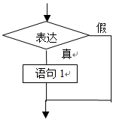
4.2.1 选择结构
三种基本程序结构中的选择结构，可用if语句、if…else语句和if…elif…else语句实现。
if语句的语法形式如下所示：
if 表达式 ：
语句1
#比较输入的整数是否大于6
a = input("请输入一个整数：") #取得一个字符串
a = int(a) #将字符串转换为整数
if a > 6:
print ( a, "大于6")

Slide 30
注意问题
一般首行语句以：结尾，下面被包含的语句向内缩进。
复合语句可以嵌套其他复合语句，因此缩进的层次反映了嵌套的层次不同。
系统将自动缩进等待包含在内部的语句的输入，基本不用关心缩进的问题。但编辑器中编写较长的脚本时，设计者要根据代码的具体情况自行调整缩进量。

Slide 31
扩充
如果要同时满足所有的条件则每个条件之间要加上 “and”符号：
#比较输入的整数是否大于6并且小于10
a = input("请输入一个整数：") #取得一个字符串
a = int(a) #将字符串转换为整数
if a > 6 and a<10:
print ( a, "大于6并且小于10 ")
若满足其中的1个条件用“or”

Slide 32
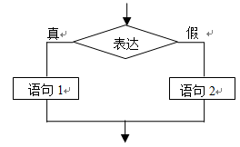

4.2.2 if…else语句
if…else语句的语法形式如下所示：
if 表达式 ：
语句1
else ：
语句2
a = input("请输入一个整数：") #取得一个字符串
a = int(a) #将字符串转换为整数
if a > 6:
print ( a, "大于6")
else
print ( a, "小于等于6")

Slide 33
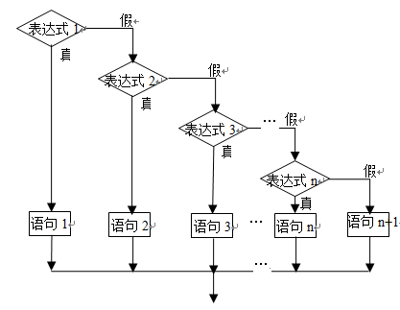
4.2.3 if…elif…else语句
if 表达式1 ：
语句1
elif 表达式2 ：
语句2
……
elif 表达式n ：
语句n
else ：
语句n+1

Slide 34
简单的例子：
name=input("请输入您的姓名：")
chinese=float(input("请输入语文成绩："))
math=float(input("请输入数学成绩："))
english=float(input("请输入英语成绩："))
average=(chinese+math+english)/3
if average>=85:
print(name," 获一等奖")
elif average>=75:
print(name," 获二等奖")
elif average>=60:
print(name," 获三等奖")
else:
print(name,"没有获奖")

Slide 35

课堂练习
1、创建一个名为dem1.py的python文件，实现
打印输出：Hello Python！
2、创建一个名为demo2.py的python文件，实现
打印输出：
3、创建一个名为demo3.py的python文件，实现
输入两个整数并比较两个数的大小。
4、思考题：输入4个整数并找出最大值与最小值。

Slide 36
谢谢！

